Slide 1
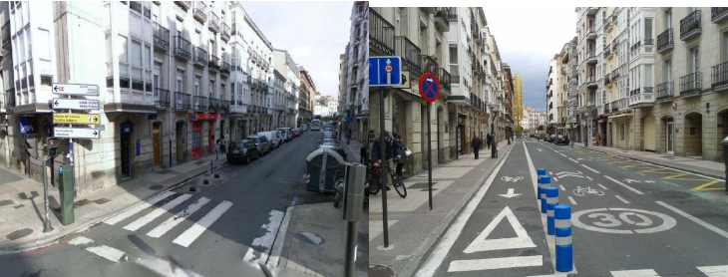
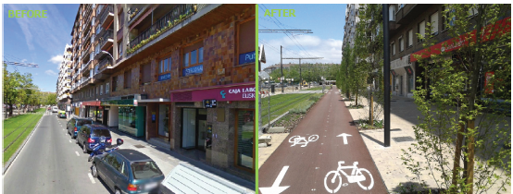
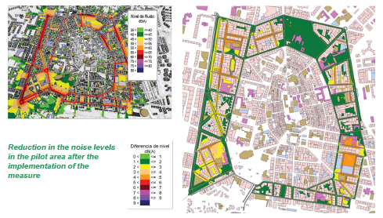
BAŞARI ÖYKÜLERİ
Vitoria-Gasteiz
Şehir merkezindeki hız sınırı bölgeleri, ölüm ve ciddi yaralanmalarda %38'lik bir azalma sağlamıştır.
Pilot proje alanlarında hız limiti önlemlerinin uygulanması, gürültü seviyesini 2-5 dB azaltmıştır.
Organize kamusal alanlar, otomobiller için alanı yarıya indirdi ve insanlar için alanı artırdı.

Slide 2
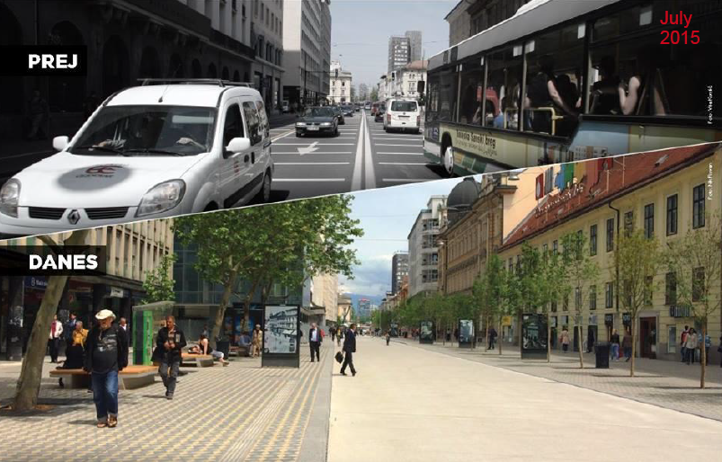
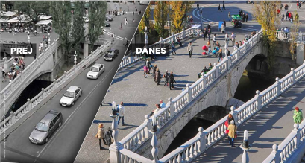
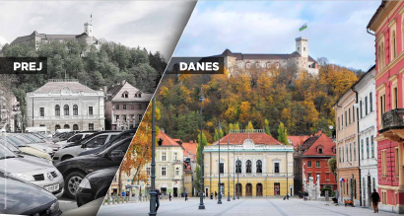
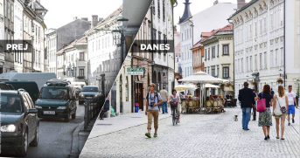
BAŞARI ÖYKÜLERİ
Ljubljana
Sonuç - bisiklet, yürüyüş ve toplu taşıma kullanımında önemli bir artış
Ljubljana'nın merkezindeki 100.000 metrekarelik alan tüm motorlu taşıtlara kapatıldı - yaya alanı %620 artırıldı!

Slide 3
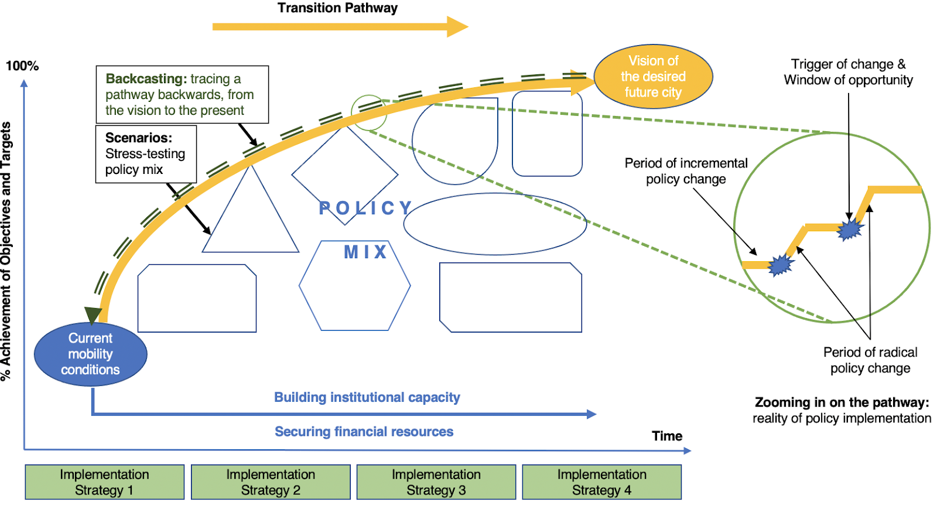
İzleme ve değerlendirmenin önemi
SUMP uygulama sürecinin değerlendirilmesi
SUMP önlemlerinin etkinliğinin ve SUMP‘ın belirlenen hedeflere ulaşma yeteneğinin değerlendirilmesi
SUMP'ta kanıta dayalı değişiklikler için bir araç
Diğer politikalarda kanıta dayalı değişiklikler (SUMP-PLUS girişimi) ve diğer sektörlerle işbirliği fırsatları için bir araç
© Emilia Smeds, Peter Jones, UCL, SUMP-PLUS project 2020, D1.2

Slide 4
İzleme ve Değerlendirme Planı
Değerlendirilecek Hedefler:
Spesifik hedefler (ölçülebilir) – tür ayrımı değişikliği, toplu taşıma seviyesinin düşürülmesi, toplu taşımaya erişim vb.
Kapsayıcı hedefler - bazı özel ulaşım türlerinin kabulünün arttırılması, kentsel ulaşım aktörlerinin kapasitesinin arttırılması vb.
Stratejik hedefler – farkındalığı artırmak, davranışı değiştirmek vb.
İzlenecek Göstergeler :
Metodoloiji:Uygulama göstergeleri – kaç önlemin uygulandığı (X km tahsis edilmiş otobüs şeritleri, Y sayısında park yerlerinde bisiklet rafları vb.)
Sonuç göstergeleri – uygulanan önlemlerden etkilenen değişikliği değerlendirmek için göstergeler (farklı modların akışlarındaki değişiklik, mod ayrımındaki değişiklik vb.)
Etki göstergeleri – uygulanan önlemlerin genel etkisini değerlendirmek için göstergeler (kirlilikteki değişiklikler, algı vb.)
İzleme faaliyetlerinin sıklığı, süresi ve diğer yönleri
Veri analizi yöntemleri
Sonuçların sunumu ve iletişimi

Slide 5
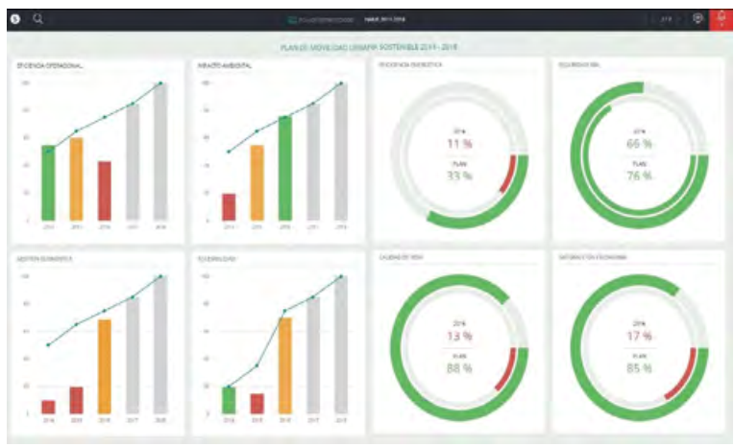
İzleme ve Değerlendirme: iyi uygulanmış örnekler
Lund, İsveç
San Sebastian, İspanya
Hedefe ulaşma durumunu özetleyen yıllık izleme raporları:
Yaya sayısı, bisiklet, motorlu araç ve toplu taşıma kullanımı yıllık olarak ölçülmektedir.
Vatandaşlar arasında yapılan bir anket, her 4 yılda bir tutumlar ve hareketlilik davranışları hakkında bilgi toplar.
Hedeflere ulaşılamadığında, eylemler yoğunlaştırılır veya bir sonraki yıl için değişiklikler önerilir.
SUMP için etkileşimli izleme platformu
Yöneticiler ve karar vericiler, genel durum ve ayrıntılar hakkında kolay bir genel bakış elde edebilir

Slide 6
En iyi uygulamlar
Farklı önlemlerle

Slide 7
Hareketlilik Yönetimi
SÜRDÜRÜLEBİLİR HAREKETLİLİK YÖNETİM ÖNLEMLERİ
Sürdürülebilir mobilite yönetimi, yeni arz yaratmak yerine mevcut kaynakların verimli kullanımına ve kullanılabilirliğine dayanmaktadır.
Düşük maliyetleri önlemler
Yüksek maliyetli önlemler
Organizasyonel
Küçük ölçekli altyapı
Yeni
altyapı
Diğer
Eğitici ve iletişimsel
Altyapının modernizasyonu

Slide 8
Önlemin Efektifliğinin Değerlendirilmesi
> Bölgesel Etki Değerlendirmesi
> Ekonomik Fayda Değerlendirmesi
Diğer Fayda Değerlendirmesi
((trafik azaltma, güvenlik faydaları, çevresel faydalar, sağlık faydaları, mobiliteye daha iyi erişim, daha iyi yolcu memnuniyeti, daha iyi sosyal içerme, ekonomik faaliyeti kolaylaştırma)
> Toplum ve Karar Vericilerin Algısı
> Zaman Aralığı
> Engeller
✓✓✓ - yerel düzeydeki etki, örn. okul için seyahat planı;
✓✓✓ - şehrin bir kısmındaki etki, örn. LEZ şehir merkezinde;
✓✓✓ - tüm şehir üzerindeki etki, örn. otobüs şeritleri ağı
taraflardan birinin olumlu bir yargıya sahip olması
tüm tarafların olumlu bir yargıya sahip olması
✓✓ - one of the parties have a positive perception;
✓✓ - all parties have a positive perception.
✓✓✓ - düşük;
✓✓✓ - orta;
✓✓✓ - yüksek.
✓✓✓ - kısa;
✓✓✓ - orta;
✓✓✓ - uzun.
✓✓ - teknik ve yasal engeller vardır;
✓✓ - teknik ve ya yasal engeller;
✓✓ - teknik ve ya yasal engel yoktur.
✓✓✓✓ - kazanılan bir ya da iki fayda;
✓✓✓✓ - kazanılan 3 ya da 4 fayda;
✓✓✓✓ - kazanılan beş ya da altı fayda;
✓✓✓✓ -. Listelenen faydanın yedi ve ya tamamın kazanılması

Slide 9
Tedarik Yönünden Eylemler

Slide 10
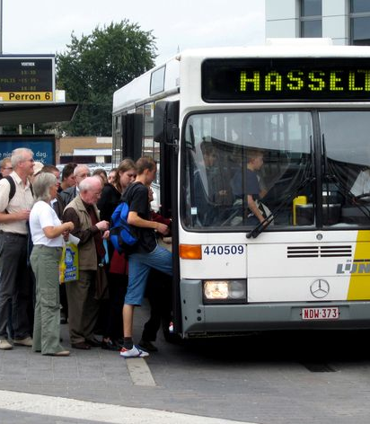
Yeni toplu taşıma hizmetlerinin tanıtılması
Hasselt, Belçika 1977 - 2014
Ücretsiz yolcu taşımacılığı (FFPT), Hasselt sakinlerini şehir içindeki yeni hareketlilik teklifini keşfetmeye ve sahiplenmeye teşvik etmek için bir tetikleyici olarak kullanıldı.
FFPT programı ilk kez tanıtıldığında otobüs yolcu sayısı %700 artarak günde 1.000'den 7.000 yolcuya çıktı. Modal geçiş açısından, yeni oluşturulan yolculukların %63'ü eski otobüs kullanıcıları, %16'sı araba kullanıcıları, %12'si bisikletliler ve %9'u yayalar tarafından yapıldı.
FFPT programını durdurduktan bir yıl sonra operatör, eski yolcuların hafta içi %75'ini ve hafta sonu %67'sini elinde tuttuğunu gözlemledi ve bu, toplu taşıma kullanımının gerçekten de hareketlilik davranışına kök saldığını gösteriyor. Doluluk oranlarının esas olarak FFPT planının yayaları çektiği kısa mesafeli yollarda düştüğünü belirtmekte fayda var.
Source: FULL FREE FARE PUBLIC TRANSPORT: OBJECTIVES AND ALTERNATIVES. Policy brief, 2020, UITP

Slide 11
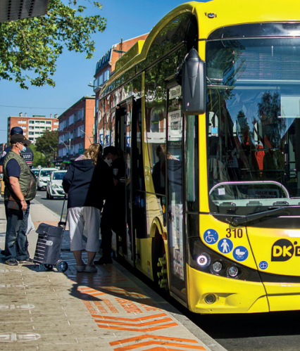
Toplu taşıma altyapısı ve teşvikleri
Dunkirk, Fransa 2018 – devam eden
2015'te toplu taşıma, Dunkirk'teki türel dağılımın yalnızca %5'ini oluşturuyordu.
Tam FFPT programından önceki iki yıl boyunca, ücretler hafta sonları ücretsizdi. O zamanlar ücret geliri, ağın işletme giderlerinin %9'unu karşılıyordu. FFPT planının uygulanması, beş otobüs hızlı transit hattının eklenmesi de dahil olmak üzere ağın yeniden düzenlenmesi ile birleştirildi ve Dunkirk kentsel bölgesinin kendi bütçesi tarafından finanse edildi.
Toplu taşıma kullanımlarını artırdıklarını belirten kullanıcıların yaklaşık %50'si daha önce araba ile yaptıkları seyahatlerde kullandıklarını belirtmişlerdir.
Yürümedeki artış zıt etkilerden kaynaklanmaktadır: özel araçtan otobüse geçiş yapan kişilerde pratikte %20'lik bir artış ve otobüs hizmetlerine sınırlı erişimi olan insanlardan yürümede %13'lük bir azalma.
Toplu taşıma için yeni altyapıya 65 milyon € yatırım yapıldı.
Ücretsiz toplu taşımayı getirmenin ek maliyeti yılda yaklaşık 13,5 milyon Euro'dur.
Source: FULL FREE FARE PUBLIC TRANSPORT: OBJECTIVES AND ALTERNATIVES. Policy brief, 2020, UITP
https://www.eltis.org/in-brief/news/free-public-transport-dunkirk-one-year-later

Slide 12
Toplu taşıma altyapısı geliştirme önlemlerinin sonuçları
Lubljana'daki mevcut altyapının iyileştirilmesi:
Tahsis edilmiş otobüs şeritleri
Intermodal hizmetler (Park Et ve Devam Et)
Sarı otobüs şeritleri
Gerçek zamanlı bilgi
Elektronik bilet
Geliştirilmiş güvenlik
İngiltere'deki hafif raylı ulaşım planı, arabalardan gelen yolcuların %12,5 ila %20'sini çekti.
Bordo, Fransa'da şehir merkezine yapılan yolculukların %9'u ve tüm yolculukların %4'ü toplu taşıma araçlarıyla yapılıyordu (tramvay projesi uygulanmaya başlamadan önce %1-2)
Los Angeles'taki yeni metrobüs hatları arabalardan %18 yolcu çekti.
5 yıllık dönemde - toplu taşıma yolcu sayısında %19 artış
2 yıllık dönemde – bölgesel seyahatlerde %34 artış

Slide 13
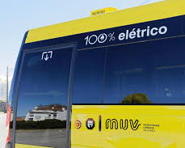
Talep Üzerine Hareketlilik Hizmeti
Viseu'nun elektrikli minibüslerinin devresi
Viseu, 3 elektrikli minibüsle işletilen şehir içi toplu taşıma hizmetinde yeni bir entegre devre geliştiren ve uygulayan ilk belediye oldu. Bu parkurun 2,3 km'lik sabit bir güzergahı olup, isteğe bağlı hizmet verilmektedir.
Araçlar, her gün servis çalışması ve 15 dakika frekans ile 100 ila 150 km menzile ve 22 yolcu kapasitesine sahip. Ücretsiz hizmet, çoğunlukla şehir merkezinin en yaşlı nüfusuna hizmet ediyor.
14 yıl sonra hizmet hala aktif ve yılda ortalama 13.000 kullanıcıya hizmet veriyor.
Kentin yeni hareketlilik stratejisinde minibüsler yeni bir imaja sahip olacak ve hizmet bedeli ödenecek. 3 yön bileti 1,0 €'ya mal olacak.
700.000 € (KDV hariç) – Üç elektrikli minibüs alımının değeri
400.000 € - Yıllık yaklaşık hizmet maliyeti (Viseu Belediyesi tarafından desteklenmektedir)
Source: E-mobility Good Practices Report, 2021, “Emobicity” Interreg Europe
https://projects2014-2020.interregeurope.eu/fileadmin/user_upload/tx_tevprojects/library/file_1618498900.pdf

Slide 14
Bisiklet Paylaşımı
Vienna, Avusturya
Nafplio, Yunanistan
Wien Mobil Rad - halka açık bisiklet paylaşım sistemi - artık tüm Viyana şehrini kapsıyor. Şehir yetkilileri 240 lokasyonda 3.000 bisiklet sağlayabildi. İnşaat 6 ay sürdü
İlk ayda 13.000 kişi paylaşımlı bisiklet kullanmak için kayıt yaptırdı, ilk altı ayda yaklaşık 200.000 kez bisiklet ödünç alındı.
Programın uygulanması şehre 7,5 milyon Euro'ya mal oldu ve hizmetin işletilmesi yılda yaklaşık 2,3 milyon Euro'ya mal olacak.
36 halka açık paylaşımlı elektrikli bisiklet
Engelliler için 2 paylaşımlı elektrikli bisiklet
Kiralık terminalleri ve paylaşılan kilitleme istasyonlarını içerecek eksiksiz bir destek hizmetleri ağının kurulumu
Kiralama sisteminin işleyişini yönetmek ve izlemek için program
Projenin bütçesi 310.000€'dur.
Kaynak: https://www.eltis.org/in-brief/news/viennas-new-bike-sharing-service-now-covers-entire-city
Kaynak: https://www.eltis.org/in-brief/news/bike-sharing-system-nafplio-includes-bikes-those-reduced-mobility

Slide 15
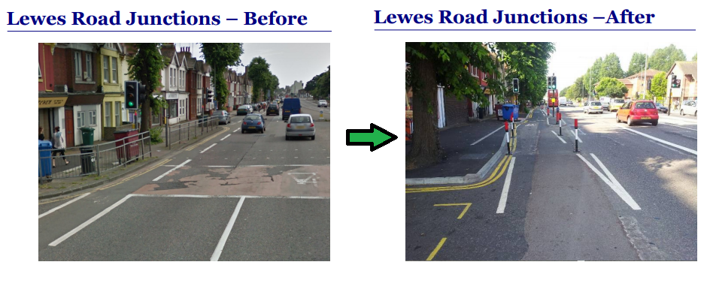
Bisiklet altyapısı geliştirme önlemlerinin sonuçları
L
Seattle, ABD'de sokak alanının yeniden tahsisi şu sonuçlarla sonuçlandı:
Bisikletçilerin %25 artması
Araç trafiğinde %12-34 azalma
Trafik kazalarında %14 azalma
Lewes Yolu Kavşakları-Öncesi
Lewes Yolu Kavşakları-Sonrası
Danimarka, Kopenhag'da altyapı ve hız sınırlarının iyileştirilmesi ve Nørrebrogade caddesindeki sokak alanının yeniden tahsisi, araba trafiğinde %45 azalma ve bisikletlilerde %10 artışla sonuçlandı.
Lewes Road (Brighton, İngiltere) – toplu taşıma ve bisiklet altyapısında iyileştirme. Sonuçlar:
Bisiklet kullanan sayısının %14 artması
Toplu taşıma kullanımının %7 artması
Genel trafikte %13 azalma
Trafik kazalarında yaralanma ve ölüm oranlarında %50 azalma
Fransa'da uygulanan önlemler, bisiklette geçirilen sürenin %13 oranında azalmasıyla sonuçlandı (arabaya kıyasla)
ABD, Washington'da bisiklet kiralama hizmetleri trafik sıkışıklığını %4 oranında azalttı

Slide 16
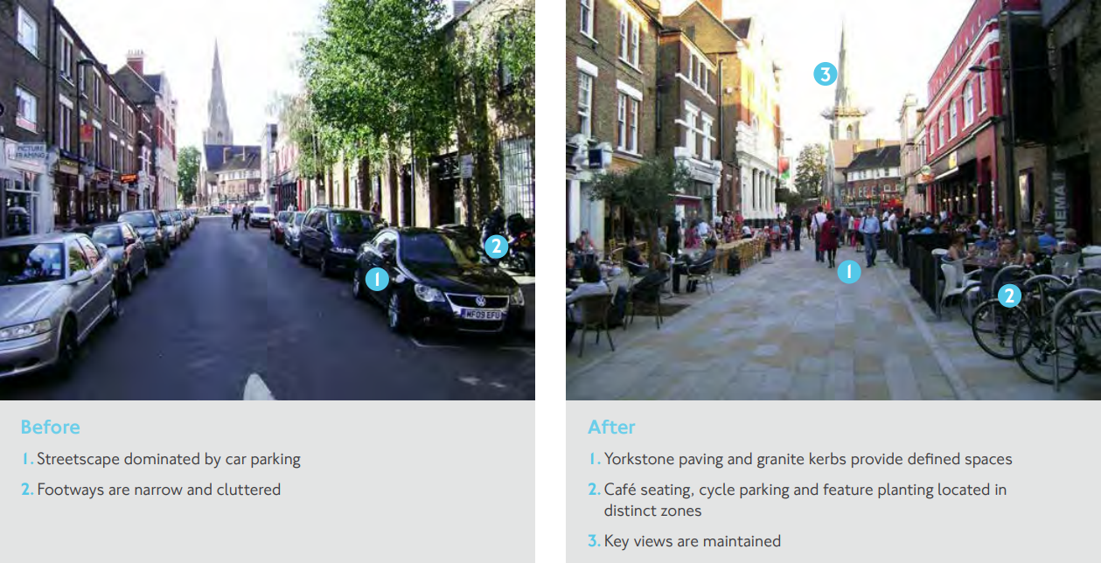
Sokağın Yeniden Tasarımı
Venn Sokağı, London, Lambeth, 2011
İyileştirmelerden önce, Venn Caddesi'ne araçlar hakimdi ve yaya yolları dardı ve ekipmanla doluydu, bu da caddenin sosyal ve ticari potansiyelini sınırlıyordu.
Plan, yerel işletmeler için ekonomik bir destek sağlamanın yanı sıra, ısmarlama bir bakım anlaşması yoluyla belediye maliyetlerini de azalttı. Bu, işletmelerin, düzenli bir jet yıkamanın finansmanını da içeren cadde için daha fazla yönetim sorumluluğu almasına olanak sağlamıştır.
Yerel halktan ve işletmelerden gelen geri bildirimler olumlu oldu ve başka yerlerde benzer bakım girişimleri için çağrılara yol açtı.
Öncesi
1. Otoparkın hakim olduğu sokak manzarası
2. Yaya yolları dar ve dağınık
Sonrası
1. Yorkstone kaldırım ve granit bordürler tanımlanmış alanlar sağlar.
2. Kafeterya oturma yerleri, bisiklet park yeri ve farklı bölgelere yerleştirilmiş özellik ekimi
3. Önemli görünümler korunur.
Kaynak: Streetscape Guidance, Fourth Edition, 2022, Transport for London
Maliyet: £0.46m

Slide 17
Düşük bütçeli/uygulanması kolay talep yönetimi önlemleri

Slide 18
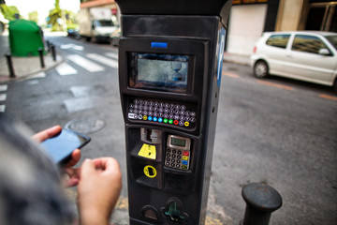
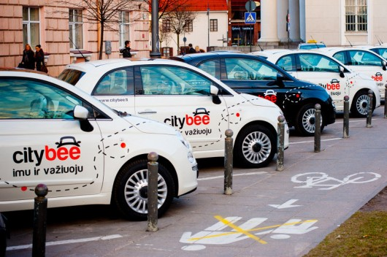
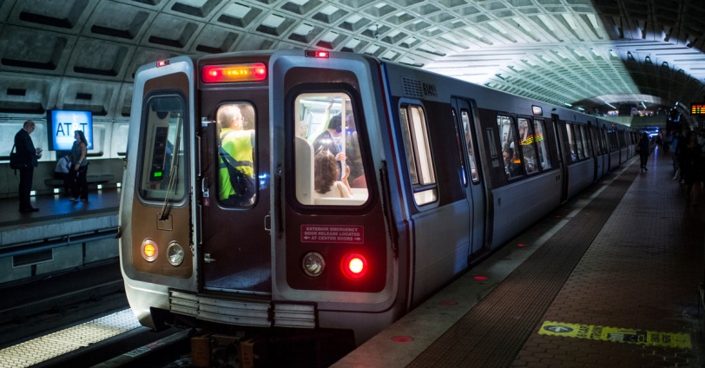
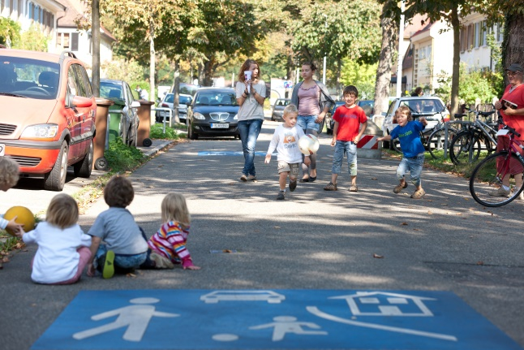
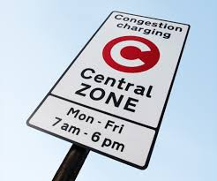
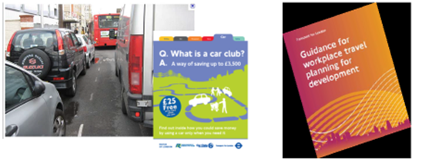
Minimum altyapı müdahalesi ile düzenleme, teşvik, bilgilendirme ve diğer yumuşak çözümlere dayalı olarak uygulamaya konulan önlemler
Çeşitli masraflardan elde edilen doğrudan gelirle sonuçlanan önlemler
Özel girişimler ve yatırımcılar tarafından uygulanan önlemler
DÜŞÜK BÜTÇELİ
ÖNLEMLER

Slide 19
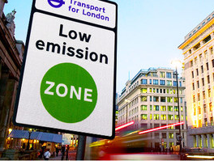
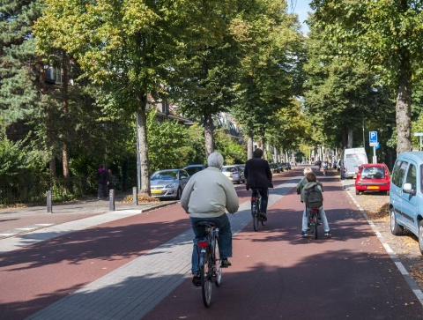
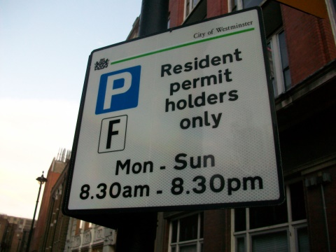
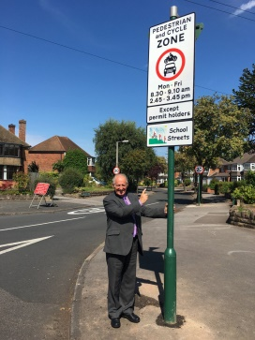
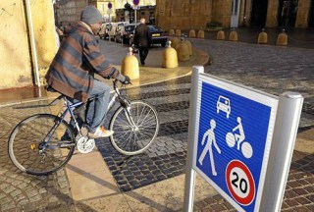
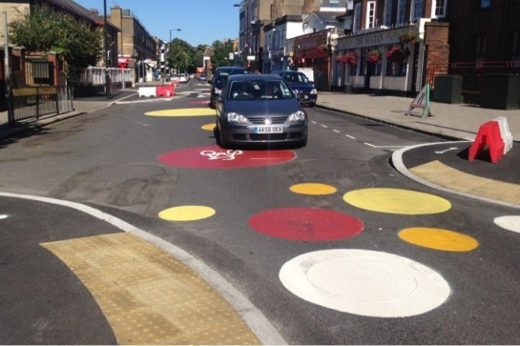
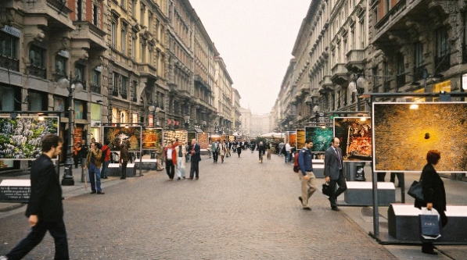
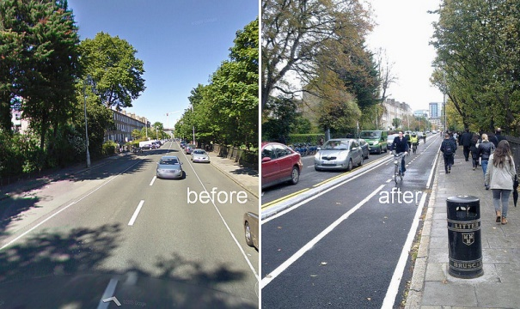
Talep Yönetimi
DÜŞÜK BÜTÇELİ
ÖNLEMLER:
SONUÇLAR
Arttırılmış Güvenlik
Arabasız Yaşam Tarzı Tanıtımı

Slide 20
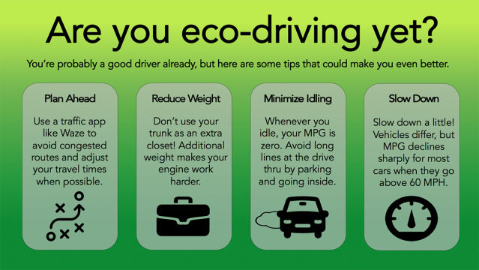
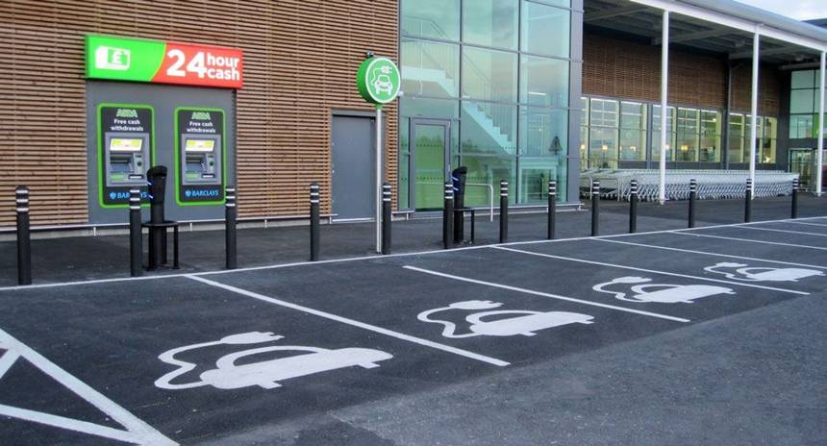
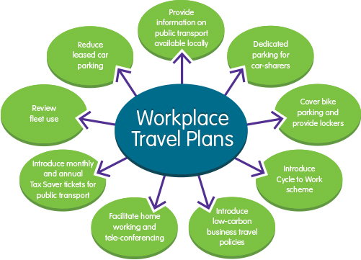
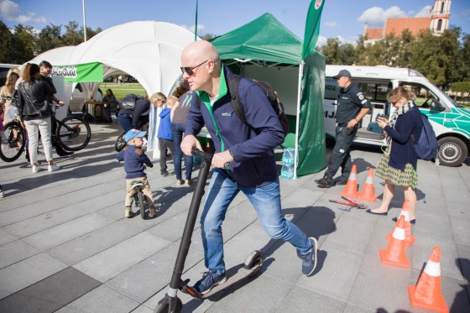
Henüz eko-sürüş yapmadınız mı?
Daha temiz ulaşım kullanımının dolaylı teşviki
DÜŞÜK BÜTÇELİ
ÖNLEMLER:
SONUÇLAR
Paydaşların hareketlilik yönetimine katılımı
Şehir taşıtlarının seyahat davranışındaki değişiklikler

Slide 21
SEYAHAT PLANLARI VE GEREKSİNİMLERİ: ETKİ VE FAYDALARI
 | Bölgesel Etki¹ | Ekonomik Fayda² | Diğer Faydalar³ | Karar Vericilerin ve Toplumun Algısı⁴ | Zaman Aralığı⁵ | Engeller⁶ | Genel değer(puan)
SEYAHAT PLANLARI | ✓✓✓ | ✓✓✓ | ✓✓✓✓ | ✓✓ | ✓✓✓ | ✓✓ | 7
²Düşük Ekonomik
Fayda
⁴Olumlu
Toplum algısı
³Temel Faydalar:
trafik azaltma
sosyal içerme
ekonomik aktiviteyi kolaylaştırmak
⁶Data analizi aşamasında
Teknik engeller
¹Yerel Düzeydeki Etki
⁵Kısa Dönem

Slide 22
Hollanda: Antwerp'in ECOMM 2015'teki sunumu, insanların MaxSem aşamalarıyla ölçülen tutumlarını olumlu yönde değiştirdiği ara Kişiye Özgü Seyahat Planlaması-Döngüsü sonuçlarını gösterdi. Den Bell şirketinde bisiklet için modal pay %28'den %35'e yükselirken, tek başına araba kullanımı %28'den %15'e düştü.
Kişiye Özgü Seyahat Planlaması
Dünya çapındaki kanıtlar, bu projelerin hem araba sürücüsü yolculuklarının sayısını hem de araba-sürücü modu paylaşımını azaltmada başarılı olduğunu göstermektedir. Araba sürücüsü yolculuklarındaki azalma tipik olarak %8 ila %12 arasındadır, araba sürücüsü modu payı ise tipik olarak yaklaşık %5-7 oranında düşmüştür.
Kişiye özgü seyahat planlaması da dahil olmak üzere Birleşik Krallık'taki entegre programlardan elde edilen son kanıtlar, azalan trafik sıkışıklığından elde edilen ekonomik faydalara dayalı olarak Fayda-Maliyet Oranlarının 1,4 ila 4,5 olduğunu göstermiştir.
Bu yöntem nispeten ucuz ve hızlı bir şekilde tanıtılabilir. Birey düzeyindeki bu tür önlemlerin gönüllü niteliği, onu siyasi ve kamusal olarak kabul edilebilir kılmaktadır.
İngiltere (Birleşik Krallık): Sustrans kurumu, 400.000 haneyi hedefledi ve aynı zamanda araç sürücülerinin yolculuklarında ortalama %11 azalma ve yürüme, bisiklete binme ve toplu taşımada %14 ila %33 arasında artış elde etti. Maliyete fayda oranı 7,6'ya 1 idi
İskoçya “Smarter Choices Smarter Places”(seyahat planları) programı 7 alanda uygulandı. Sonuçlar :
Finansal tasarruf - £9 milyon/yıl
CO2 azaltımı - £0,9 milyon/yıl
Sağlık kazancı - 10,6 milyon sterlin
Yaklaşık 1,4 ila 3,8 gösterge fayda-maliyet oranı.
Birleşik Krallık Akıllı Seçim raporu, okul seyahat planlarının araba kullanımını %8-15 oranında azaltmaya yardımcı olduğunu gösteriyor
Japonya: Konutlara yönelik PTP programı olan 18 bölgede araba kullanımı ortalama %12,1 düşerken, toplu taşıma kullanımı ortalama %38,6 arttı.

Slide 23
TRAFİK SAKİNLEŞTİRME: ETKİ VE FAYDALARI
 | Bölgesel Etki¹ | Ekonomik Fayda² | Diğer Faydalar³ | Karar Vericilerin ve Toplumun Algısı⁴ | Zaman Aralığı⁵ | Engeller⁶ | Genel değer(puan)
TRAFİK SAKİNLEŞTİRME | ✓✓✓ | ✓✓✓ | ✓✓✓✓ | ✓✓ | ✓✓✓ | ✓✓ | 9
²Ortak
Ekonomik fayda
⁴Politik Kabul edilebilirlik nedeniyle azalan araç kullanımı
³Temel Faydalar:
trafik azaltma
güvenlik
çevresel
Erişilebilirlik sağlama
sosyal içerme
¹Şehrin
bir bölümünü etkilemesi
⁵Orta dönem faydalar
⁶Yasal ve zayıf teknik engeller

Slide 24
Sokaklar kamusal alanlara dönüştürülüyor
Meat Market Meydanı, Chelsea NYC:
Yayalar ve bisikletliler için yeniden dağıtılmış alan
Araba yolunun 1 hektarı yayalar için alana dönüştürüldü
Yaya yaralanmaları %35 azaldı
Ulaşım süresi %17 azaltıldı
İşletmeler için avantajlar - beş yeni amiral mağazası açıldı ve kiralar ikiye katlandı

Slide 25
PAYLAŞILAN ALANLAR: ETKİ VE FAYDALAR
 | Bölgesel Etki¹ | Ekonomik Fayda² | Diğer Faydalar³ | Karar Vericilerin ve Toplumun Algısı⁴ | Zaman Aralığı⁵ | Engeller⁶ | Genel değer(puan)
PAYLAŞILAN ALANLAR | ✓✓✓ | ✓✓✓ | ✓✓✓✓ | ✓✓ | ✓✓✓ | ✓✓ | 10
²Ortak
Ekonomik fayda
⁴ Olumlu: araba sürücüleri hariç, halk muhtemelen destekleyici olabilir
³Ana faydalar:
trafik azaltma
güvenlik
çevresel
sağlık yararları
Erişilebilirlik sağlama
⁶Yasal trafik düzenlemesi, teknik engeller, geçerli ve düzgün işleyen ortak alana bağlıdır.
¹Şehrin
bir bölümünü etkilemesi
⁵Orta dönem faydalar

Slide 26
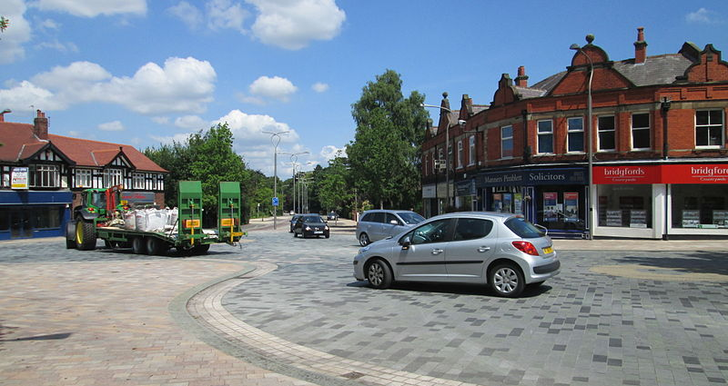
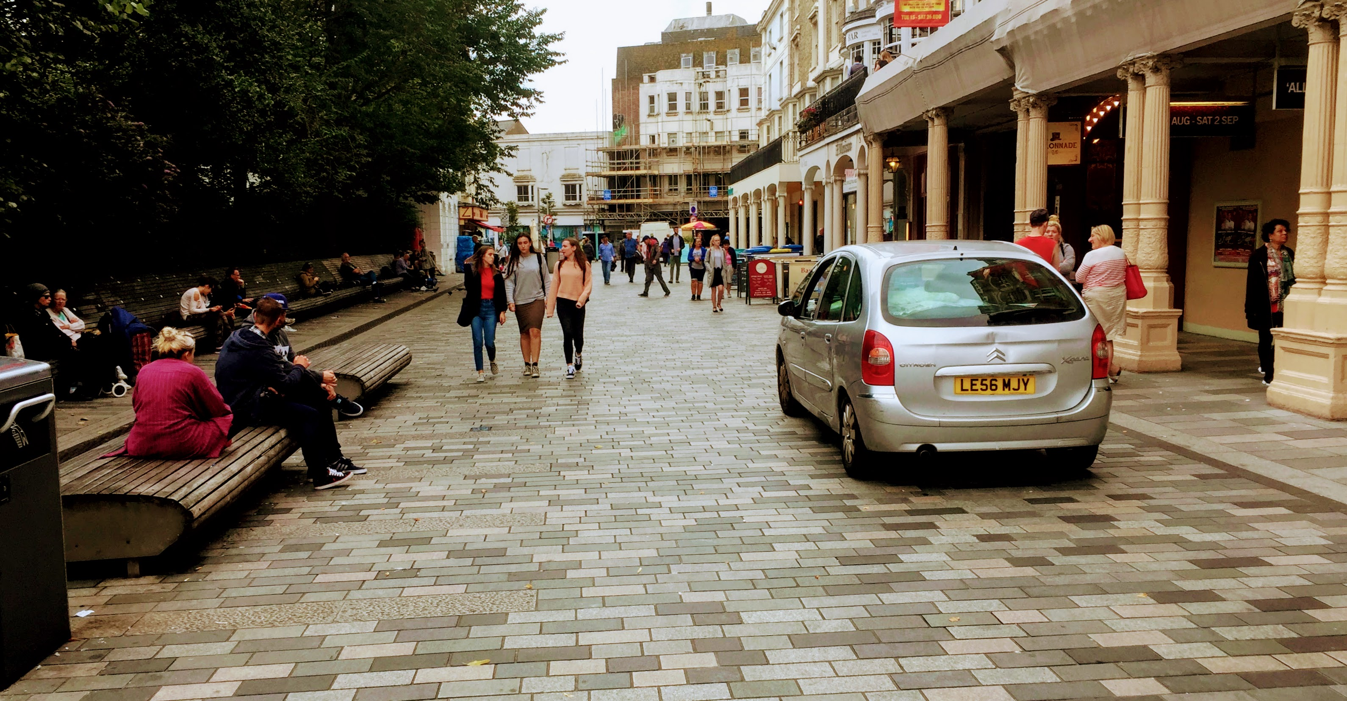
Paylaşılan Alanlar
Ana Faydalar:
Yol Güvenliği - azaltılmış çarpışmalar, yaralanmalar ve/veya ölümler (ortak alanlarda hız yaklaşık 20 km/s'dir)
Bazı yerel ekonomi bölgelerinde, daha iyi yayalaştırılmış bölgeler nedeniyle yerel ekonomik büyüme üzerinde olumlu bir etki oldu.
Brighton, Birleşik Krallık, pek çok türde yol kullanıcısının bir arada bulunmasına izin verir
Ek faydalar:
Sokakların yürümek veya bisiklete binmek için daha güvenli olduğunu algılamak toplum yararınadır.
Amsterdam, Hollanda: Azaltılmış emisyonlar (%4-6)
Bölgelerde daha az araba - daha fazla yaya
Poynton'da (Cheshire, İngiltere), uygulamadan sonra önemli güvenlik iyileştirmeleri: 1 küçük bireysel kaza, ciddi bir kazaya kıyasla önceki üç yılda her biri 4-7 olmak üzere kaza

Slide 27
DÜŞÜK EMİSYON BÖLGELERİ: ETKİ VE FAYDALARI
 | Bölgesel Etki¹ | Ekonomik Fayda² | Diğer Faydalar³ | Karar Vericilerin ve Toplumun Algısı⁴ | Zaman Aralığı⁵ | Engeller⁶ | Genel değer(puan)
DEB | ✓✓✓ | ✓✓✓ | ✓✓✓✓ | ✓✓ | ✓✓✓ | ✓✓ | 10
²Ortak
Ekonomik fayda
³Ana Faydalar:
trafik azaltma
emniyet
çevresel
sağlık yararları
Erişilebilirlik sağlama
⁴Araç kullanıcılarının ve paydaşların kabul edilebilirlik engelleri
⁶Yasal engeller
¹Şehrin
bir bölümünü etkilemesi
⁵Orta dönem faydalar

Slide 28
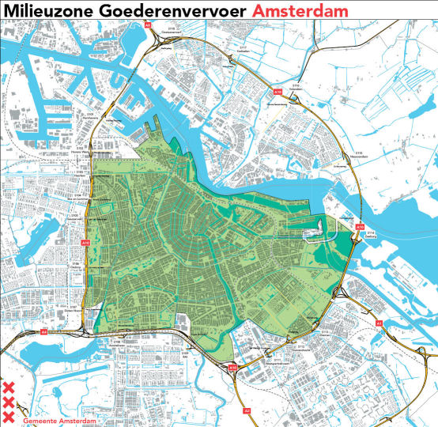
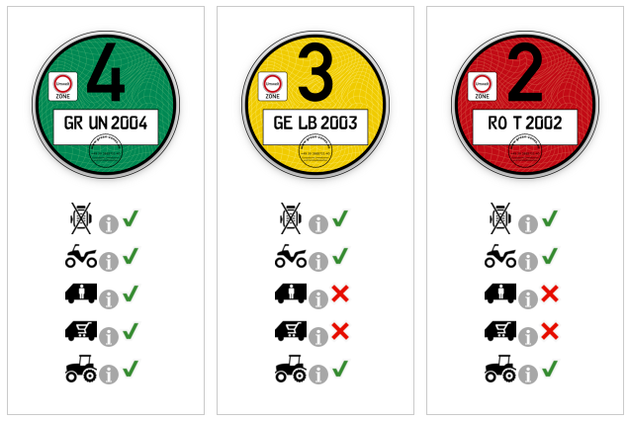
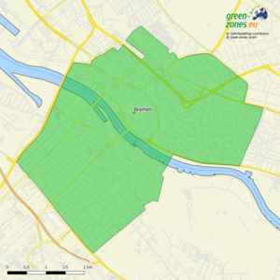
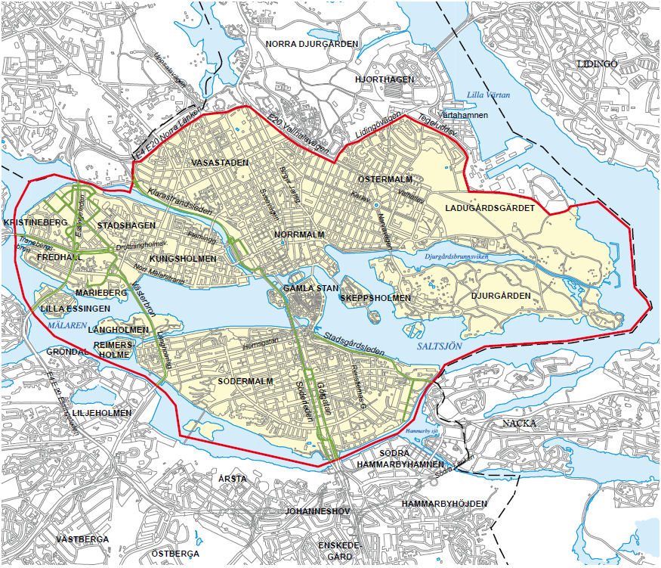
Düşük Emisyon Bölgesi
Amsterdam, Hollanda):
NO2'de 4.9a azalma
NOx'te %5,9 azalma
%5,8 PM10
Uygulandığı yerler:
Ticari ağır araçlar (lojistik)
Hafif bireysel araçlar
Tüm motorlu taşıtlar
Daha az kirlilik yapan araçlar genellikle muaf tutulur
(Elektrikli araçlar ve diğer kirlilik sınırlarını karşılayanlar)
Sorunları çözebilir:
Yol çarpışmalarının ve kazazede sayısının sıklığı veya ciddiyeti
Yaya ve bisikletle yolculuk düzeyleri ve sokak çevresinin kalitesi
Trafikten kaynaklanan emisyon seviyelerini azaltarak insan sağlığı üzerindeki olumsuz etkileri azaltmak
Bremen LEZ reducted:
PM - 6%
NO2 – 6%
Stockholm LEZ

Slide 29
ERİŞİM KISITLAMASI: ETKİ VE FAYDALARI
 | Bölgesel Etki¹ | Ekonomik Fayda² | Diğer Faydalar³ | Karar Vericilerin ve Toplumun Algısı⁴ | Zaman Aralığı⁵ | Engeller⁶ | Genel değer(puan)
ERİŞİM KISITLAMASI | ✓✓✓ | ✓✓✓ | ✓✓✓✓ | ✓✓ | ✓✓✓ | ✓✓ | 11
²Yüksek
Ekonomikfayda
⁴Olumlu: Yaya, bisiklet ve toplu taşıma kullanıcıları
³Temel faydalar:
trafik azaltma
güvenlik
çevresel
Erişilebilirlik sağlama
⁶Yasal engeller
¹Şehrin
bir bölümünü etkilemesi
⁵Orta uzun vade

Slide 30
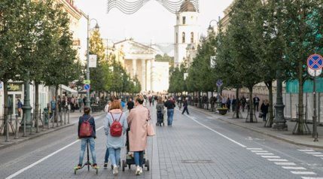
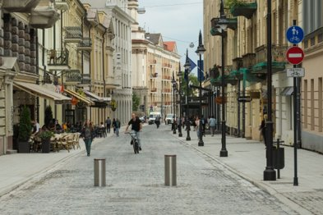
Erişim Kısıtlamaları
Erişim kısıtlamaları - araç trafiği kapasitesini belirlemek ve trafik hacmini ayarlamak için fiziksel ve/veya düzenleyici önlemler.
Uygulama için kullanılan yöntemler:
Fiziksel kısıtlamalar: bariyerler, kalıcı veya hareketli engeller (yükselen direkler, mimari-yeşillik çözümleri gibi)
Yasal kısıtlamalar: işaretlerle belirtilen ve ihlaller için cezai yaptırımları içeren düzenlemeler
Yaya bölgesi düzenlemeleri
Faydaları:
Trafik sıkışıklığı sorunlarını çözmek
Trafik kazalarını azaltmak
Turistik bölgelerde çekiciliği artırmak
Hava kalitesini iyileştirmek
Gürültü seviyesini azaltmak

Slide 31
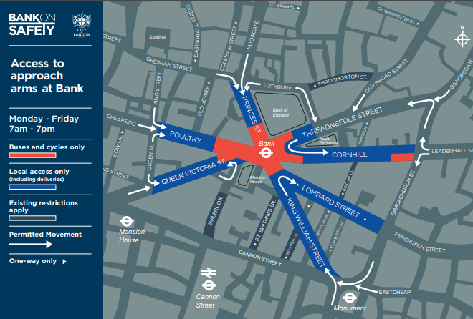
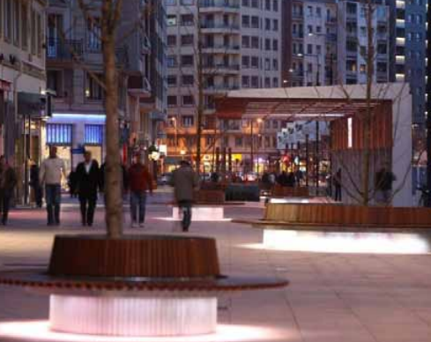
ERİŞİM KISITLAMALARI
London Bank örneği
Erişim kısıtlamaları şu şekilde uygulanabilir:
> Akan ve bölgelerde
> Sokaklarda
Önlemler şu alanlarda geçerlidir:
> Eski şehirde
> Şehir merkezinde
> Konut bölgelerinde
> Ulaşım sistemini etkileyen nesnelere yakın bölgelerde
5 yılda can kayıpları bölgede %33, ana kavşakta %40 azaldı
Otobüs ve yaya zaman tasarrufu
Vitoria-Gasteiz süper blokları:
İç sokaklar:
- %97 araba yolculuğu
+ %115 yayalar
8 kat daha fazla bisikletçi
Dış sokaklar:
-5% araba yolculukları
2 kat daha fazla toplu taşıma kullanıcısı
Erişim kısıtlamaları prensipleri şunlardır:
Bir bölgeye giriş için lisans veya izin gerekliliği
Araç parametrelerinin sınırlanması
Araç emisyonlarına yönelik kısıtlamalar
Günün belirli saatlerinde kısıtlamalar
Ücretlendirme mekanizmaları

Slide 32
ERİŞİM KISITLAMALARI
Uygulama için öğrenilen dersler ve engeller
Kentsel araç ulaşım muhafazalarının muhafazaları, yakın çevreler arasında diyaloğu gerektirir.
Etkilenen araç kullanıcılarından muhtemelen güçlü bir muhalefet olması muhtemeldir, ancak diğer ulaşım modları için yeni alanların destekleneceği düşünülmektedir.
Düzenleyici kısıtlamalar politik olarak oldukça hassas olabilir, ancak fiyatlandırma yöntemine kıyasla daha kabul edilebilir bir alternatif olarak görülebilir.
Uygulama daha sorunsuz ilerlerken, tipik önlemlerin daha üst düzey otoritelerce onaylanması durumunda gerçekleşir.
Yasal engeller, mevcut düzenlemeler ve diğer yasal belgelerin önlemelerin uygulanmasına izin vermediği durumlarda ortaya çıkabilir.
Çoğu önlem, basit çözümlerle uygulanabilir - işaretler, küçük altyapı unsurları vb. - aynı zamanda önemli faydalar sağlar.
İlerici trafik yönetimi, yönetim ve sigorta önlemlerine yatırım yaparken mali engeller ortaya çıkabilir.

Slide 33
SIKIŞIKLIK ÜCRETLENDİRMESİ: ETKİ VE FAYDALARI
 | Bölgesel Etki¹ | Ekonomik Fayda² | Diğer Faydalar³ | Karar Vericilerin ve Toplumun Algısı⁴ | Zaman Aralığı⁵ | Engeller⁶ | Genel değer(puan)
SIKIŞIKLIK ÜCRETLENDİRMESİ | ✓✓✓ | ✓✓✓ | ✓✓✓✓ | ✓✓ | ✓✓✓ | ✓✓ | 11
²Yüksek
Ekonomik fayda
³Temel Faydalar:
trafik azaltma
güvenlik faydaları
çevresel faydalar
Hareketliliğe erişimin gelişmesi
ekonomik aktiviteyi kolaylaştırmak
⁴Olumsuz algılar
⁶Yasal ve ya Teknik Engeller
¹Şehrin
bir bölümünü etkilemesi
⁵Uzun dönem faydalar

Slide 34
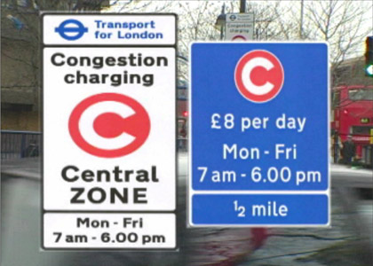
SIKIŞIKLIK ÜCRETLENDİRMESİ
Tıkanıklık ücretinin miktarı sabit veya aşamalı olabilir (zaman içinde)
İstisnalar:
- Motosikletler, mopedler
- Ambulanslar, itfaiye araçları
- Engelli arabaları
- Taksi, özel kiralık araçlar
- Elektrikli araçlar
Trafik sıkışıklığı vergileri geçerlidir:
Bölgelerde (bölgedeki tüm sokaklar veya bazıları)
Kalabalık caddelerde
köprü geçiş vergisi
Uygulama, kameralar tarafından otomatik plaka tanımaya dayalıdır
Trafik sıkışıklığı ücretlendirmesi ilgili olduğu zamanda uygulanabilir:
Haftanın belirli günlerinde vergi (ör. hafta içi)
> Günün belirli bir saatinde vergi (ör. trafiğin yoğun olduğu saat, tüm gün)
> Tüm araçlara veya belirli bir gruba yönelik vergi (örn. yalnızca lojistik)

Slide 35
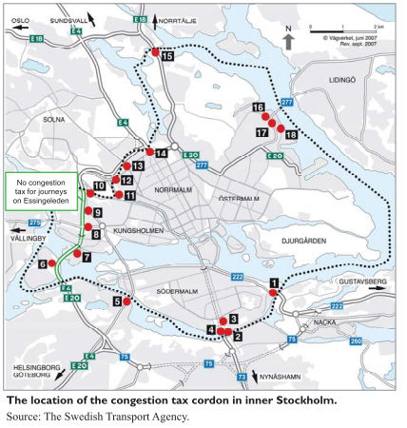
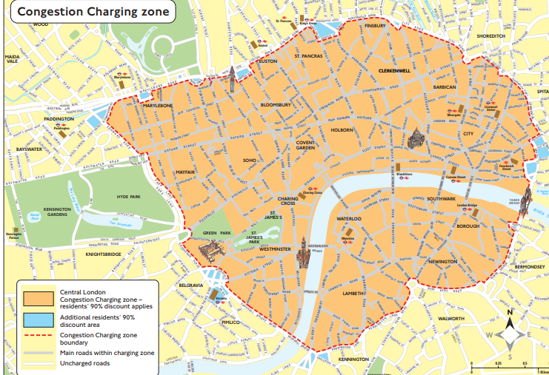
SIKIŞIKLIK ÜCRETLENDİRMESİ
Tüm ağır, dizel kamyonlar ve otobüsler için uygulandı
Londra (Birleşik Krallık) ücretli trafik sıkışıklığı bölgesi dünyanın en büyüklerinden biridir ve araba trafiğinde azalmaya yol açmıştır:
İlk yılda %8 (2003)
Yolculuk başına ücret 5'ten 8 Pound'a (6'dan 9,50 Euro'ya) çıkarıldığında 2005'te %3
2000 ile 2012 arasında Londra'da araç kilometrelerinde %11 azalma
Aynı zamanda Pazartesi'den Cuma'ya kadar araç başına günlük ücret 11,5 Pound'dur (13,06 Eur).
Doğrudan faydalar:
> Trafik hacminde azalma
> Diğer seyahat modları için zamandan tasarruf
> Toplanan para
Stockholm (İsveç) trafik sıkışıklığı ücretleri
2007'de %20-30 trafik kesintisi
Fiyat, bölgeyi geçen günün saatlerine bağlıdır
Farklar (1,1-2,9Eur)
Maksimum fiyat araç/gün:
105 SEK (10 Eur'un üzerinde)
Göteburg
Fark 0,9–2,1Eur
Maks 60 SEK (6 Eur civarında)
Genel ek avantajlar:
> Çevresel faydalar
> Yol güvenliği
> Toplu taşıma himayesi

Slide 36
SIKIŞIKLIK ÜCRETLENDİRMESİ
Öğrenilen dersler ve uygulama engelleri
Alternatif modlarla seyahat etmek mümkün ise trafik sıkışıklığı ücreti uygulanabilir.
Araç sahiplerinin ve etkilenen diğer yol kullanıcılarının olası güçlü memnuniyetsizliği
Bu önlem, halktan ve paydaşlardan direnişe neden olarak zayıf siyasi destekle sonuçlanabilir.
Paydaşlarla uzun vadeli iletişim şarttır
Birçok ülkede özel mevzuat gerektirir – yasal bir engel haline gelebilir
Uzun vadeli perspektifte - doğrudan finansal fayda
Uygulama sistemine bağlı olarak, bazıları karmaşık teknoloji gerektirir ve teknik engelleri hedef alabilir.

Slide 37
OTOPARK STANDARTLARI: ETKİ VE FAYDALARI
 | Bölgesel Etki¹ | Ekonomik Fayda² | Diğer Faydalar³ | Karar Vericilerin ve Toplumun Algısı⁴ | Zaman Aralığı⁵ | Engeller⁶ | Genel değer(puan)
OTOPARK STANDARTLARI | ✓✓✓ | ✓✓✓ | ✓✓✓✓ | ✓✓ | ✓✓✓ | ✓✓ | 11
²Orta
Ekonomik fayda
³Temel faydalar:
trafik azaltma
çevresel
erişilebilirlik sağlama
⁶Yasal engeller
⁴ Zayıf araç kullanıcıları ve paydaşların kabul edilebilirliği
¹Şehrin
bir bölümünü etkilemesi
⁵Uzun dönem faydalar

Slide 38
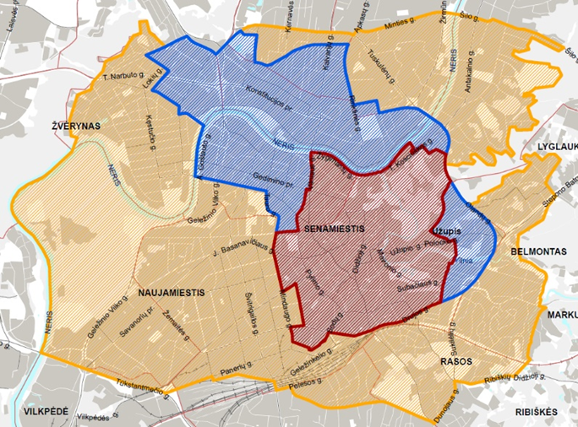
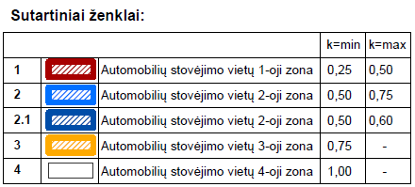
OTOPARK STANDARTLARI
Sinemalar ve konferans tesisleri için İngiliz Ulusal Maksimum Standardı:
1 alan/5 koltuk
Lahey'deki (Hollanda) maksimum standartlar:
1 alan/112 m2
Park standartları – min. ve (bazen) maks. Yeni geliştirme veya mevcutta yapılan değişiklikler için gerekli/izin verilen park yeri sayısı
Standartlar uygulanabilir:
Ulusal düzeyde
Yerel düzeyde
Vilnius şehir merkezi ve yakındaki hassas bölgeler yerel park politikası:
Uygulanabilir:
Şehir merkezlerinde
Yerleşik alanlarda (özellikle sokağa park etme politikası):
Yeni gelişmelerde;
Mevcut bölgelerde (özellikle problemli bölgelerde)
Hedeflenen alanlar veya nesneler.

Slide 39
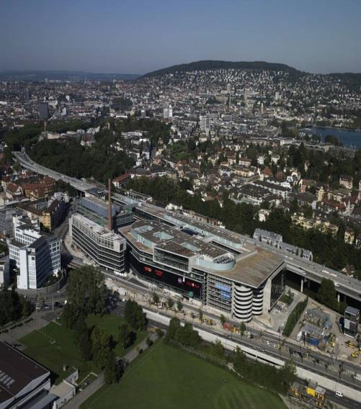
OTOPARK STANDARTLARI
Yatırımcılar ve uygulamalarla ilgili önlemler:
850'den fazla otopark alanı olmamalı, bunların içinde 50 park&sür alanı bulunmalıdır (örnek olarak Vilnius'ta 3000 otopark alanı bulunmaktadır).
Araçlarla bölgeye maksimum 8800 seyahat sağlanmalıdır.
Ücretli otopark (saat başı 3 Euro).
Satın alma işleminden sonra bir saat içinde evlere teslim hizmeti sunulmalıdır.
Sonuçlar: %70'i bisikletle, PT veya yaya olarak geliyor, %30'u araba ile gelen ziyaretçiler, araba ile geziler günde 4000 seyahate ulaştı
Sihlcity, Zürih, İsviçre

Slide 40
OTOPARK STANDARTLARI
Öğrenilen dersler ve uygulama engelleri
Normlar, yeni bölgelerde olduğu kadar mevcut bölgelerde de araç sayısını düzenlemenin mükemmel bir yoludur.
Maksimum park standartları genellikle yönetmeliklerde belirtilmez, bu nedenle bunların uygulanması çok karmaşık olabilir.
Önlemler sıkılaştırıldığında alternatif seyahat modlarının aktif olarak teşvik edilmesi önemlidir.
Siyasi destek şehrin hedeflerine ulaşması için çok önemli, kamuoyunu yakından ilgilendiriyor.
Özellikle yeni bölgeler geliştirilirken normların belirlenmesi önemlidir - mevcut olanları değiştirmek yerine yeni hareketlilik becerilerini geliştirmek daha kolaydır.
Kamu ve paydaşların kabul edilebilirliği, maks. yerleşim alanlarında park standartları

Slide 41
SEYAHAT FARKINDALIK KAMPANYALARI VE ETKİNLİKLERİ: ETKİ VE FAYDALARI
 | Bölgesel Etki¹ | Ekonomik Fayda² | Diğer Faydalar³ | Karar Vericilerin ve Toplumun Algısı⁴ | Zaman Aralığı⁵ | Engeller⁶ | Genel değer(puan)
FARKINDALIK KAMPANYALARI | ✓✓✓ | ✓✓✓ | ✓✓✓✓ | ✓✓ | ✓✓✓ | ✓✓ | 12
²Orta
Ekonomik fayda
³Temel faydalar:
trafik azaltma
güvenlik
çevresel
erişilebilirlik sağlama
⁵Kısa dönem fayadalar
¹Şehrin
bir bölümünü etkilemesi
⁴Pozitif: Siyasi kabul edilebilirlik, kamuoyuna yakından bağlıdır, çoğunlukla olumlu algıya sahiptir.
⁶Engeller değerlendiri-lemeyecek kadar zayıf

Slide 42
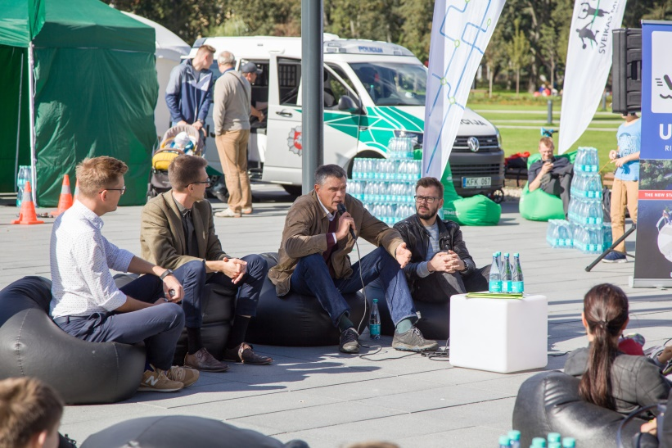
SEYAHAT FARKINDALIK KAMPANYALARI & ETKİNLİKLERİ
Hareketlilik yaklaşımı, bilgi ve tanıtım kampanyaları aracılığıyla ek bir altyapı yatırımı yapılmadan etkilenebilir. Bu tür kampanyalar, hedef kitleleri duygusal olarak etkilemeli ve farklı şekilde seyahat etmeye nasıl başlayacakları konusunda açık ve net bilgiler sunmalıdır.
Ana fayda:
Hareketlilik davranışını değiştirme
Kopenhag'da araç kullanıcılarına sunulan bir aylık ücretsiz seyahat kartı, işe gidip gelmek için toplu taşıma kullanımının %5'ten %10'a kadar artmasına yol açtı. Bu müdahaleden altı ay sonra bile olumlu bir etki devam etti.
Hollanda ulusal eko-sürüş programı emisyonları azalttı, ton CO2 başına 10 € önlendi.

Slide 43
OTOPARK ÜCRETLERİ: ETKİ VE FAYDALARI
 | Bölgesel Etki¹ | Ekonomik Fayda² | Diğer Faydalar³ | Karar Vericilerin ve Toplumun Algısı⁴ | Zaman Aralığı⁵ | Engeller⁶ | Genel değer(puan)
OTOPARK ÜCRETLERİ | ✓✓✓ | ✓✓✓ | ✓✓✓✓ | ✓✓ | ✓✓✓ | ✓✓ | 12
²Yüksek
Ekonomik fayda
³Temel faydalar:
trafik azaltma
güvenlik
sağlık yararları
çevresel
erişilebilirlik sağlama
ekonomik aktiviteyi kolaylaştırmak
⁵ Uzun vadeli fayda
¹Şehrin
bir bölümünü etkilemesi
⁶ Yasal engel, özellikle özel alanlarda.
⁴ Araç kullanıcılarının ve paydaşların kabul edilebilirlik engelleri

Slide 44
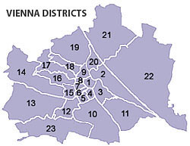
Otopark Ücretleri
Viyana
Otopark ücretleri - sürücülerin otopark alanlarını kullanımı için ödediği finansal ücretler, ya özel otoparklarda ya da belirlenmiş sokak park alanlarında geçerlidir.
Otopark ücretindeki %10'luk artış, park etme faaliyetinde %1-%4'lük bir azalma ile sonuçlanacaktır.
Genellikle belirli bir alandaki belirli sorunları çözmek için vergiler alınır:
çevre (hava) problemlerini çözmek
hedeflenen alanlarda trafiği azaltmak
kamusal alanın daha verimli kullanılması
Kopenhag pilot projesi (2011) - sokakta esnek park etme: okulun önünde 07:00 ile 17:00 arasında bisiklet park etmeye ayrılmış 5 park yeri
5-9 ilçede:
trafik hacimleri eksi %30;
Ziyaretçilerin ve çalışan araç sürücülerinin %30'u mod değiştirdi;
Ziyaretçilerin %7'si hedef değiştirdi

Slide 45
OTOPARK ÜCRETLERİ
Otopark ücretleri ve Park süresi kısıtlamaları çoğunlukla şu durumlarda uygulanmaktadır:
Şehir merkezleri (daha yüksek fiyatlar) ve yakın bölgeler (daha düşük fiyatlar)
Hedeflenen nesneler (alışveriş merkezleri, sağlık kurumları)
iş yerleri
turistik kasabalar
Yaklaşık %30 iş yeri
Şehir | Bölge I | Bölge II | Bölge III | Bölge IV
Vilnius | 2,5 | 1,5 | 0,6 | 0,3
Tallinn | 6 | 4,8 | 1,5 | 0,6
Riga | 5,0 (8,0*) | 2,5 (3,0*) | 1,6-2,0 (2,0-2,5*) | 1,2-1,5 (1,6-2,0*)
* second hour price
Prag
Zaman sınırlaması
Turuncu Bölge
Yeşil Bölge
1,6 Eur/s
1,2 Eur/s
2 saat
6 h (4,8 Eur/s)

Slide 46
OTOPARK ÜCRETLERİ
Otopark politikaları şunlar olabilir:
Durma süresi için fiyatlandırma
Artan ücretler
İzinler için aylık, yıllık ücret
Ücretsiz otoparktan muaf tutulan araçlar
(elektrikli araçlar, daha az kirletici olan araçlar)
Sadece süre sınırlıdır (örneğin, otopark ücretsiz olsa da maksimum 1 saat)
Otopark sistemleri, ITS tabanlı (kamera, mobil uygulamalar) veya daha düşük maliyetli yatırımlarla (bilet makineleri veya çalışan bir kişiye ödeme yaparak) çalışabilir şekilde çalışır veya uygulanabilir.
yerleşim
konut dışı
Otopark politikaları olabilir:
Durma süresi için fiyatlandırma
Artan ücretler
İzinler için aylık, yıllık ücret
Ücretsiz otoparktan muafiyet araçları (elektrikli araçlar, daha az yönlendirici olan araçlar)
Sadece süreyi ( örnek, parking ücretsiz olsa da maksimum 1 saat)
Park etme

Slide 47
OTOPARK ÜCRETLERİ
Öğrenilen dersler ve uygulamanın önündeki engeller
Uygulandığında, bu önlem, belirli bölgelere göre talebi sıkılaştırmak ve düzenlemek için daha sonraki adımlar için faydalı bir araç olabilir.
Sürücü direnci nedeniyle zayıf siyasi destek
İletişim özellikle önemlidir!
Şehrin otopark stratejisinin uygulanması sırasında paydaşlarla (sakinler, işletmeler) iletişim ve işbirliği
Kamu yetkilileri, işlettikleri otoparklardaki ücretler üzerinde yasal denetime sahiptir, ancak özel otoparklarda denetime sahip olmama eğilimindedir. Özel otoparklarda kamu düzenlemesinin yasal todları olmalıdır.

Slide 48
Sorular ve Kapanış Konuşmaları

Slide 49
İlginiz için teşekkür ederiz

